Slide 1
尋根的旅程
以賽亞書11:1-10

Slide 2
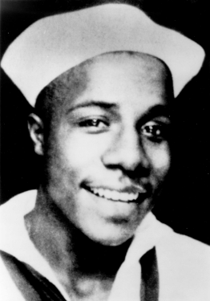
Alex Haley

Slide 3
記載耶穌的兩份族譜
猶太人的祖先—
亞伯拉罕
耶穌的母親--瑪麗亞
馬太福音寫給猶太人
耶穌的父親--約瑟
人類的祖先--亞當
路加福音寫給外邦人
提比哩亞

Slide 4
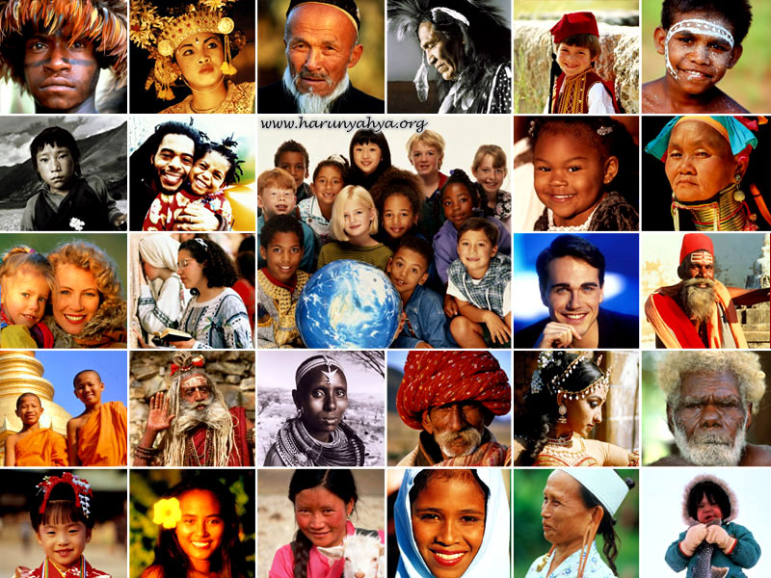
他們出於同一個祖先？

Slide 5
一、「耶西的樹頭」--
與以色列人的關係
「對耶西的樹頭欲發一支芛；對伊的根所生的枝欲結果子。」（v.1）

Slide 6
以賽亞書是「舊約聖經的福音書」
以賽亞書
以賽亞書原有1-39章
66章
後人增添40-66章，共27章
聖經
66卷
舊約39卷
新約27卷
提比哩亞

Slide 7
彌賽亞基督
從耶西的本必發一條 （和合本）
從耶西的樹墩子必生出一根枝條來 （呂振中譯本）
對耶西的樹頭欲發一支芛 （台漢本）

Slide 8
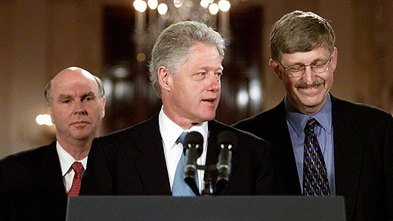
二、「耶西的根頭」與我的關係

Slide 10
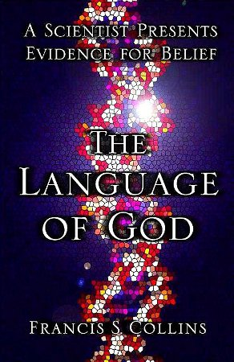
Dr. Francis S. Collins

Slide 11
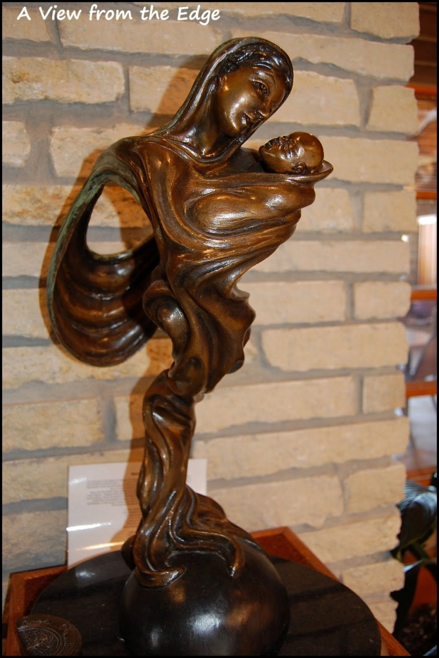
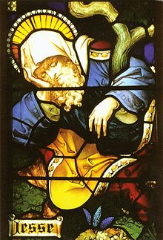
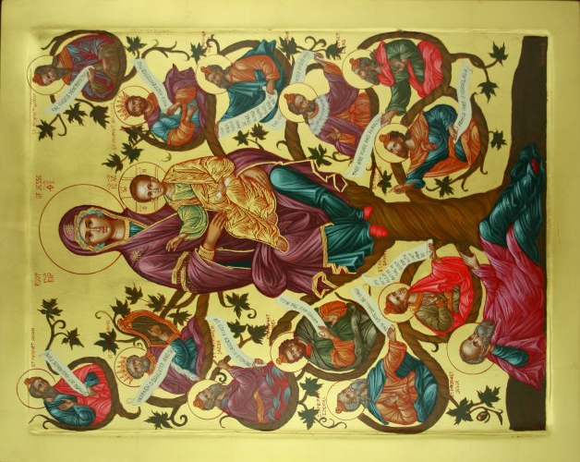
三、「耶西的樹頭」與教會的關係

Slide 12
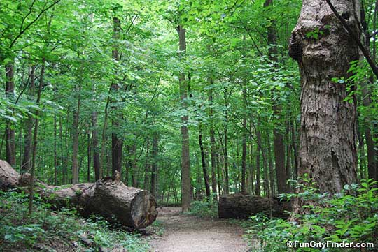

Slide 13
v.2 耶和華的神欲住佇伊
v.6豺狼欲及綿羊仔相及住，豹及山羊子相及倒的
v.1對伊的根所生的枝欲結果子
上帝期待FPCOC成為一棵能結果子的大樹
上帝的靈時常充滿在FPCOC，賞賜智慧、計畫與能力
當聖靈做工，FPCOC要成為和平、相愛的教會
v.9因為認識耶和華的知識欲充滿地上，親像水淹滿佇洋海
FPCOC是耶西的根頭發出的枝，浸在上帝活命的真理

Slide 14
合乎聖經 Biblical
健康 Health
有特色 Specialty

